Slide 1
Культура Китаю в XVI-XVIII cтоліттях

Slide 2
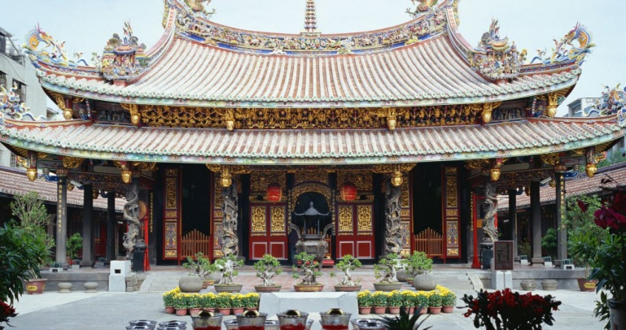
У XVI-XVIIIст. У культурі Китаю настає новий період розвитку науки , освіти , усіх напрямків художнього та ужиткового мистецтва

Slide 3
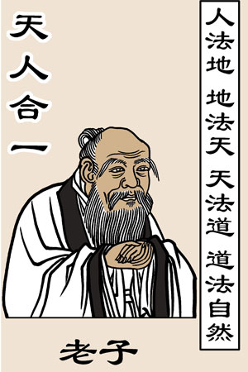
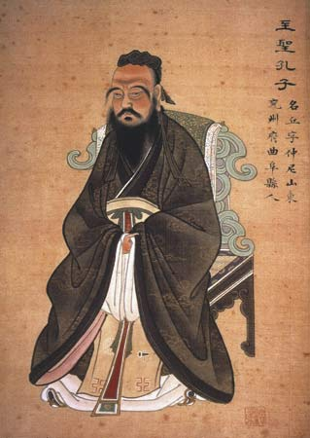
ЛАО-ЦЗИ
(604 р. до н. е. — 531 р. до н. е.)
Китай завжди вважався країною освічених людей.Понад 10 % китайців були високоосвіченими людьми
КОНФУЦІЙ
551 – 579 рр. до н.е.

Slide 4


Книги
У країні цінувалися книги , які накопичувалися в державних , монастирських , шкільних і особистих бібліотеках.

Slide 5
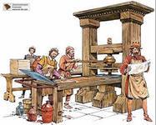
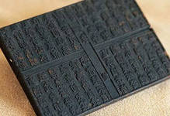
Книгодрукування
Не випадково , що в Китаї на 5 століть раніше за Європу було винайдене книгодрукування. У Китаї видавалася велика кількість книг та іншої друкованої продукції

Slide 6
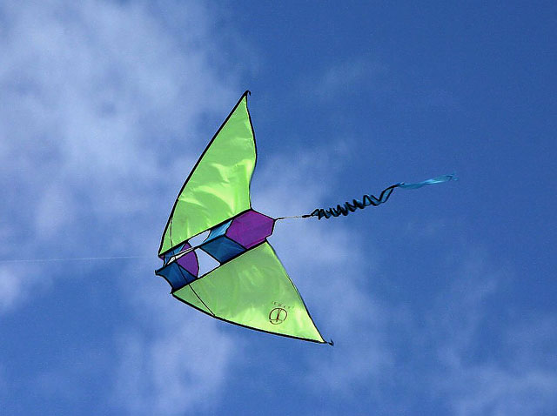
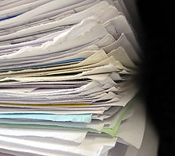
Розвиток науки і техніки
У XVI-XVIII ст. в Китаї відбувався бурхливий розвиток науки.
Було винайдено багато технічних винаходів

Slide 7
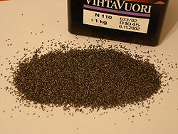
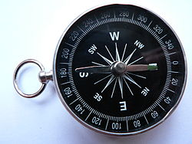

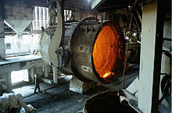
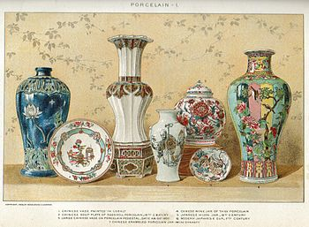
Технічні винаходи
Шовк
Порох
Компас
Папір
Чавун
Повітряний змій
Порцеляна

Slide 8
Пекін – центр культури Китаю
Міццю та пишнотою вражала китайська столиця, що стала центром досягнень культури. До Пекіна вело бруковане гранітом шосе з мармуровими мостами. Ширина головної вулиці міста сягала 30м. У 1793р., за словами англійського мандрівника, Пекін налічував 3 млн жителів. Величезне місто поділялося на дві великі частини- Внутрішнє місто, резиденцію імператора, і Зовнішнє місто, де жили звичайні люди

Slide 9
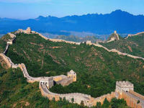
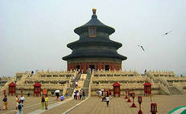
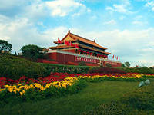
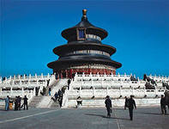
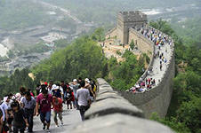
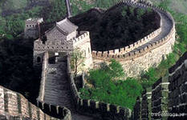
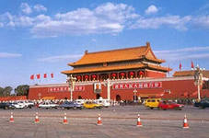
Пекін у сні і наяву

Slide 10
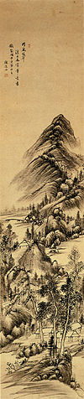
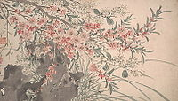
Живопис
Китайському живопису притаманна жанрова різноманітність :
Релігійний образ
Портрет (офіційний чи приватний)
Історичний живопис (історична картина)
Міфологічна картина
Пейзаж
Побутовий жанр
Натюрморт

Slide 11
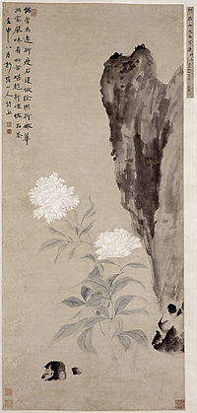
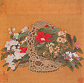
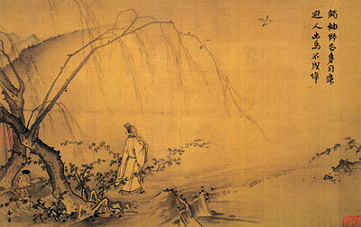
Образотворчі прийоми Китайського живопису не схожі на європейське мистецтво.Китайський художник прагнув не стільки відбити навколишній світ , стільки за допомогою фарб осягнути його таємниці : “умістити весь світ речей у крихітний простір серця”

Slide 12
ВИСНОВОК
Працьовитий і талановитий китайський народ зробив великий внесок до скарбниці Світової культури
“Піднебесна імперія” почала наздоганяти у своєму розвитку провідні країни Європи

Slide 13

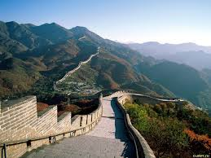
Дякую за перегляд!!!

Slide 14
Презентацію підготував учень 8-А класу
Козленко Сергій

